Slide 1
WD3A_05_화면구성도

Slide 2
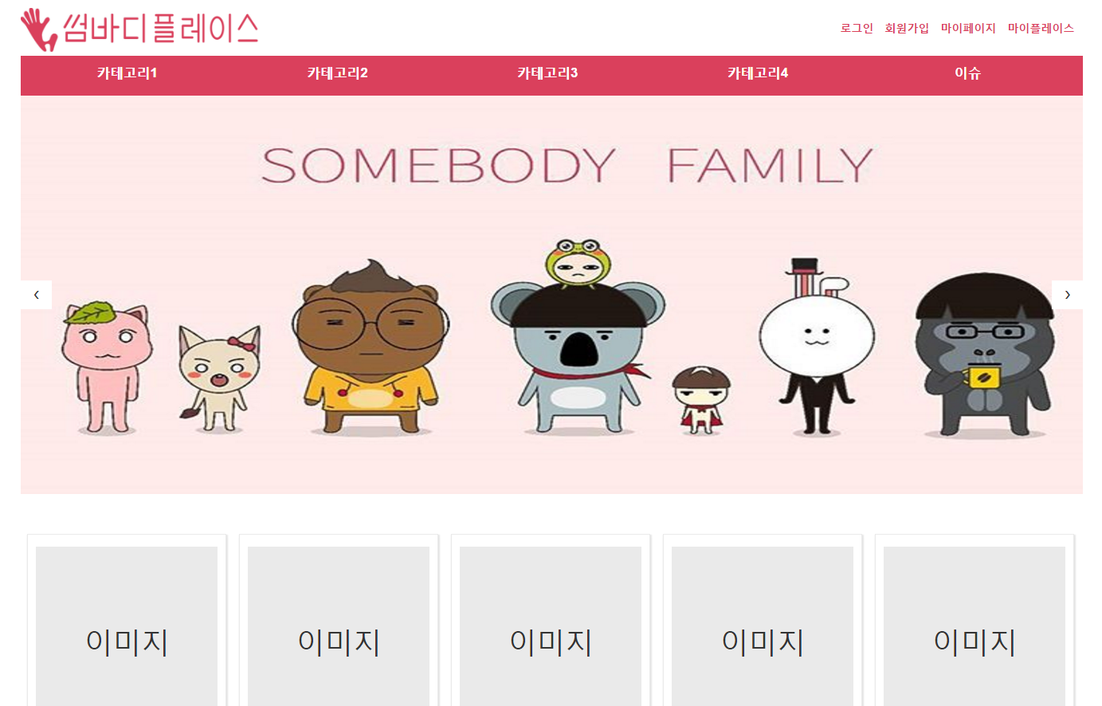
1. 메인화면
우측 상단 회원 메뉴 (1-1)
카테고리별 상품들을 보여준다.
이슈 게시판 (2)
클릭하면 상품 세부 화면 이동 (3)

Slide 3
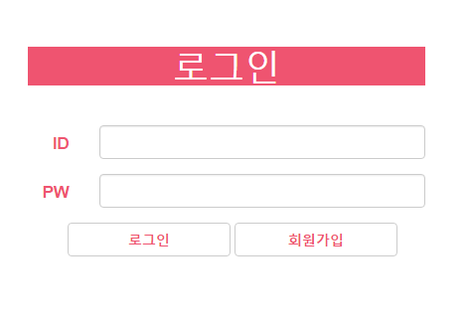
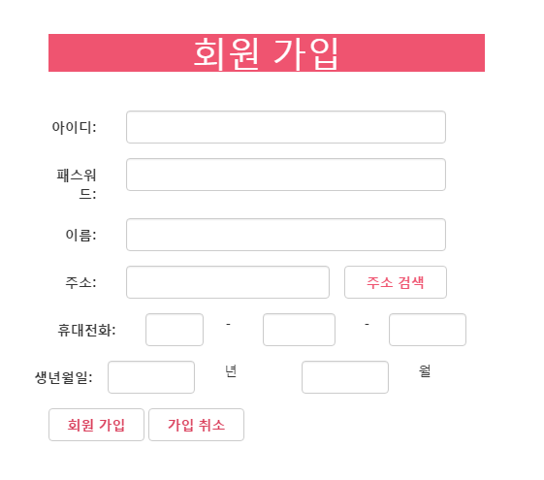
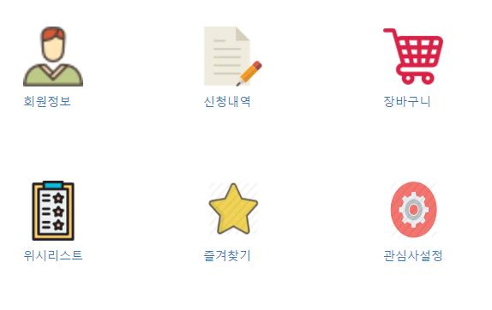
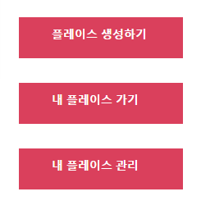
1-1. 메인화면 우측 상단 회원 메뉴
우측 상단의 각 버튼을 누르면 아래와 같은 페이지 이동
로그인 로그아웃
마이페이지 마이플레이스
(1-2) (1-3)

Slide 4
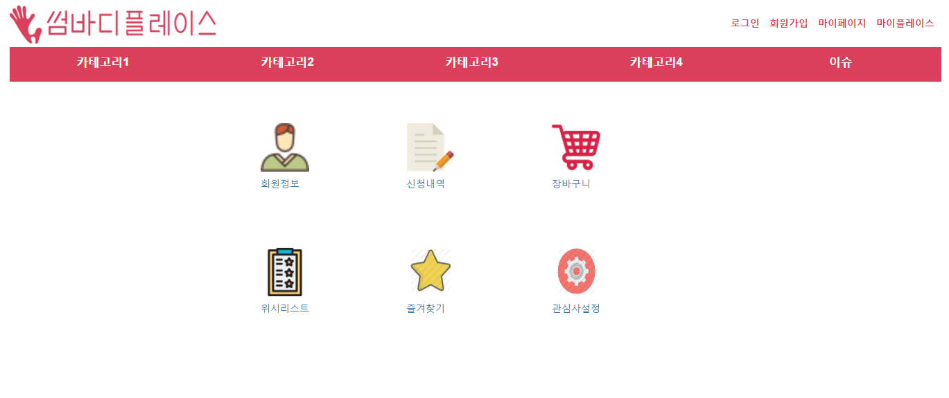
1-2. 메인화면 우측 상단의 마이 페이지
각 버튼을 누르면 다음과 같은 페이지로 넘어간다.
1-2-1 1-2-2 1-2-3
1-2-4 1-2-5 1-2-6

Slide 5
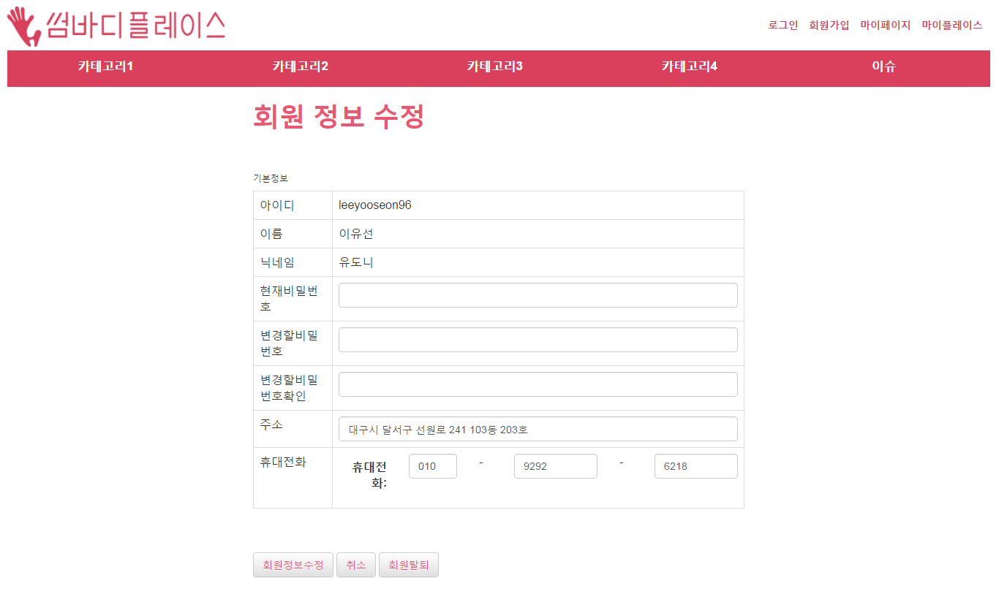
1-2-1. 회원 정보
회원정보 수정 – 수정 완료 후 마이 페이지(1-2)로 이동
취소 – 수정 안된 채 마이 페이지(1-2)로 이동
회원탈퇴 – alert 알림 후 로그아웃 된 채로 메인화면(1)으로 이동

Slide 6
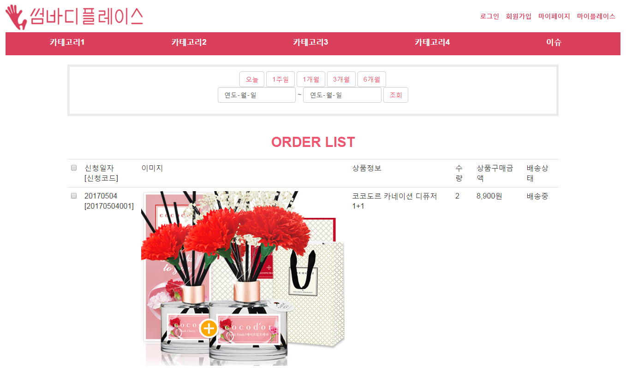
1-2-2. 신청내역

Slide 7
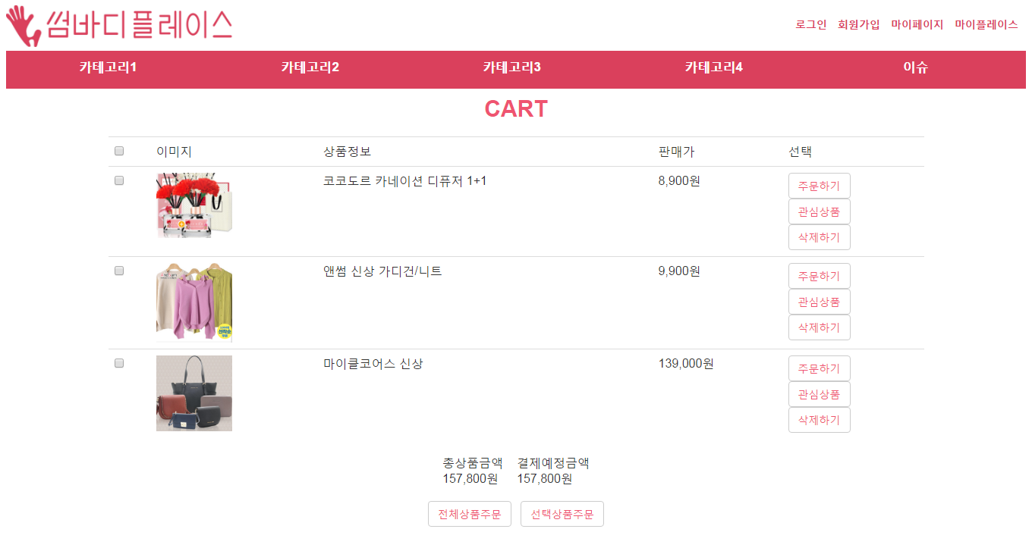
1-2-3. 장바구니
전체상품주문 – 모든 상품들을 주문한다.
선택상품주문 – 체크박스에 체크된 상품만 주문한다.

Slide 8
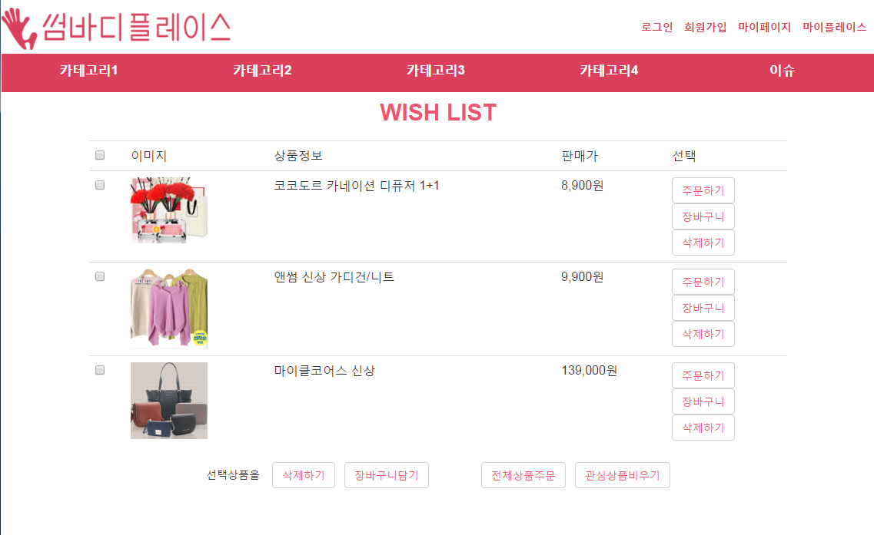
1-2-4. 위시리스트
삭제하기 버튼 – 체크박스에 체크된 상품이 삭제된다.
장바구니 담기 버튼 – 체크박스에 체크된 상품이 장바구니로 이동한다.
전체상품 주문 버튼 – 즐겨찾기에 등록된 모든 상품들이 주문된다.
관심상품 비우기 버튼 – 즐겨찾기에 등록된 모든 상품들이 삭제된다.

Slide 9
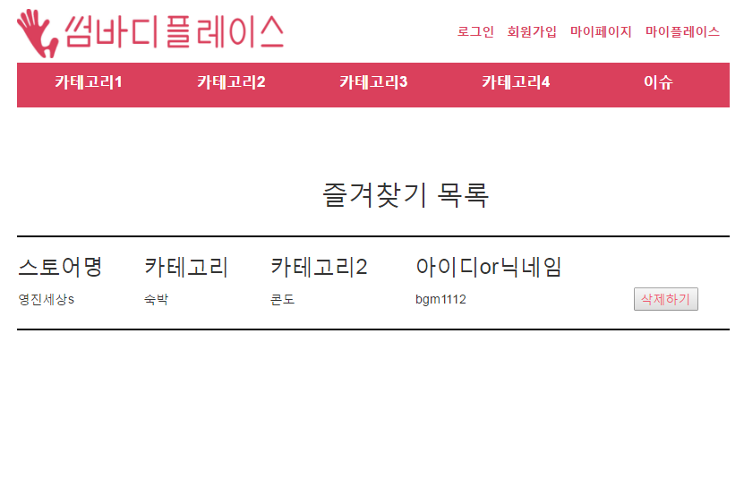
1-2-5. 즐겨찾기
스토어명을 누르면 해당 스토어(1-3-2)로 이동된다.
삭제하기 버튼을 누르면 즐겨찾기에서 삭제된다.

Slide 10
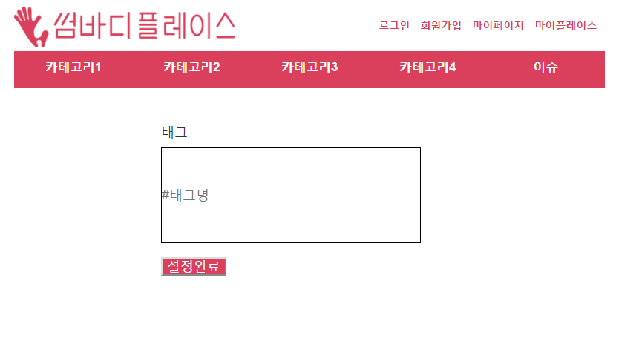
1-2-6. 관심사 설정
태그 명에 자신이 원하는 태그명을 적고
설정완료 버튼을 누르면 해당 관심사가 등록된다.

Slide 11
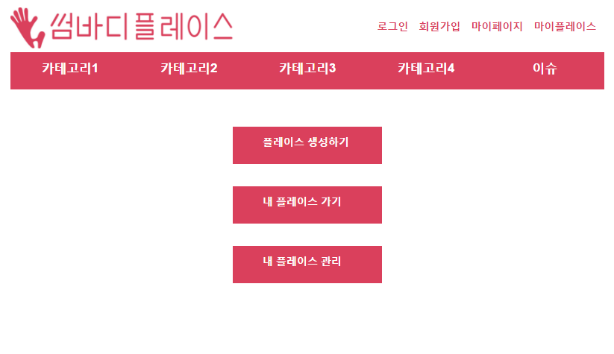
1-3. 메인화면 우측 상단의 마이플레이스
각 버튼을 누르면 다음과 같은 페이지로 넘어간다.
1-3-1
1-3-2
1-3-3

Slide 12
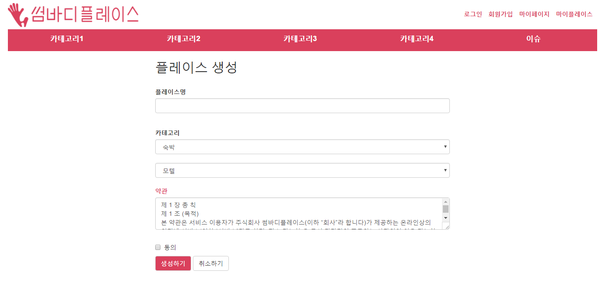
1-3-1. 플레이스 생성하기
생성하기 버튼
플레이스 명,
카테고리,
동의 체크박스
이 3가지에 체크를 해야만
플레이스(1-3-2)가
생성이 된다.
취소하기 버튼을 누르면
메인화면(1)으로
다시 돌아간다.

Slide 13
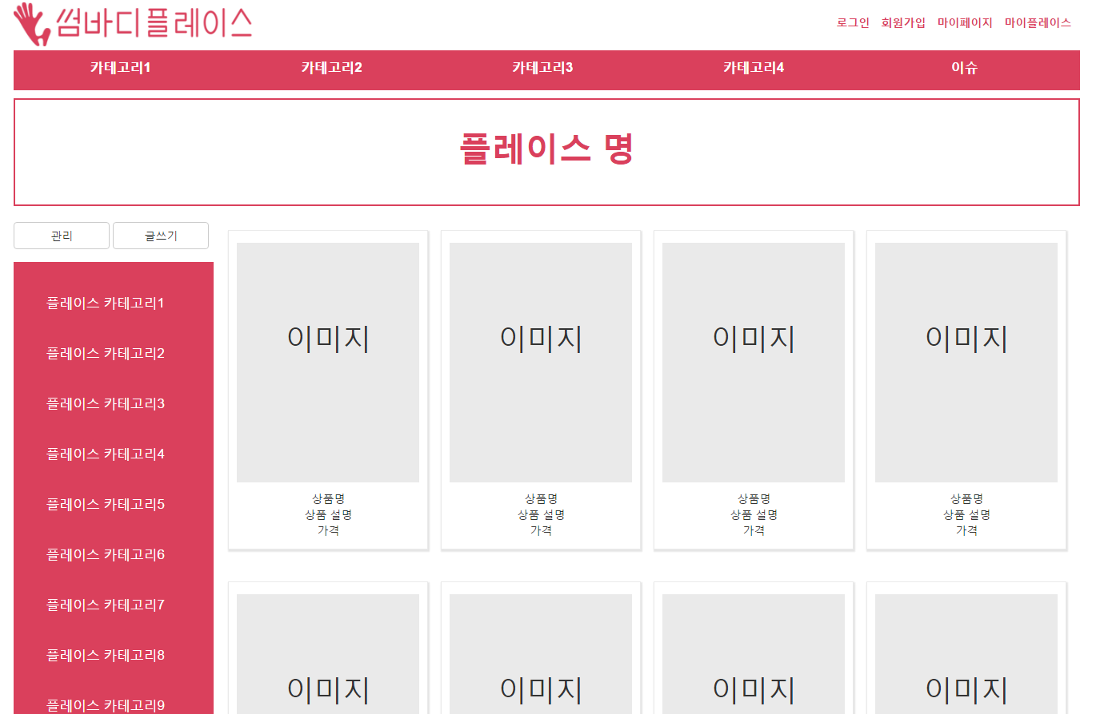
1-3-2. 플레이스
관리하기 버튼 (1-3-3)
글쓰기 버튼 (1-3-4)
중앙 상품들을 클릭하면
상품 세부 화면으로 이동된다.(3)
플레이스 카테고리는 상점 주인이
카테고리 관리 창(1-3-3-4)에서
수정할 수 있다.

Slide 14
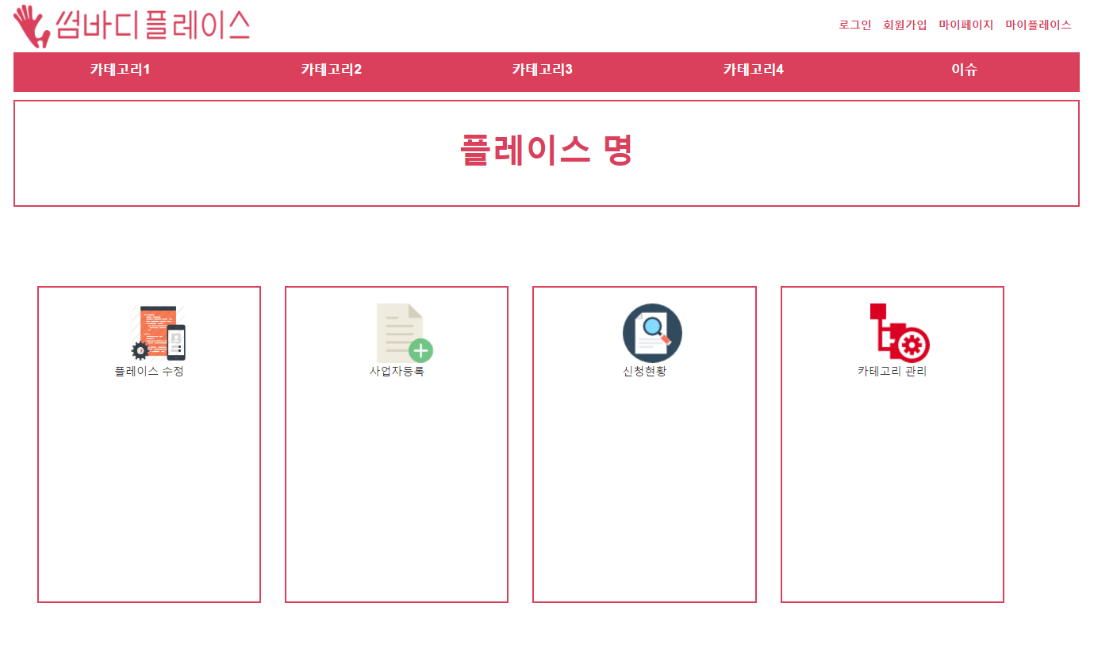
1-3-3. 관리하기
1-3-3-1
1-3-3-2
1-3-3-3
1-3-3-4

Slide 15
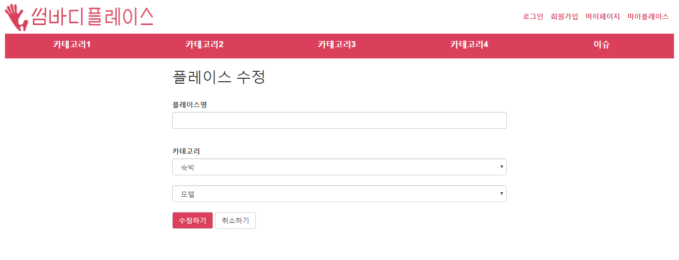
1-3-3-1. 플레이스 수정
수정하기 – 플레이스 정보가 수정된 채 관리 화면(1-3-3)으로 이동한다.
취소하기 – 플레이스 정보가 수정되지 않은 채 관리 화면(1-3-3)으로 이동한다.

Slide 16
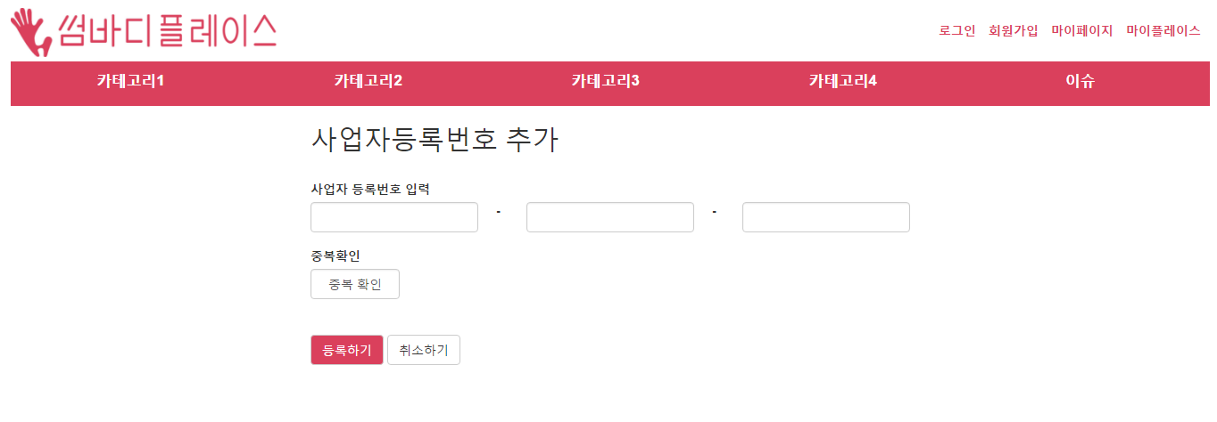
1-3-3-2. 사업자 등록
등록하기 – 사업자번호가 추가된 채 관리 화면(1-3-3)으로 이동한다.
취소하기 – 사업자 번호가 추가되지 않은 채 관리 화면(1-3-3)으로 이동한다.

Slide 17
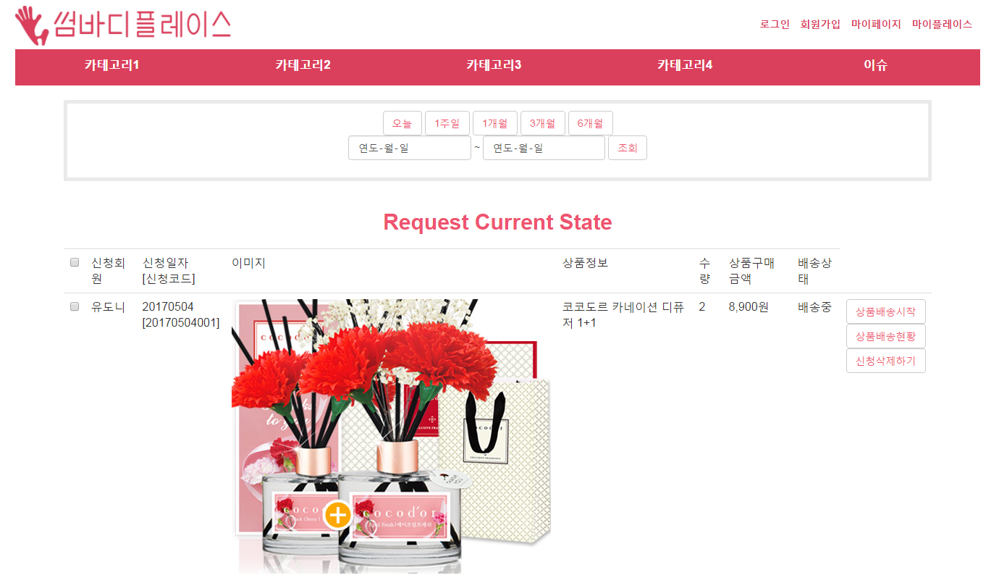
1-3-3-3. 신청 현황
기간별로 다양하게 신청 현황을 조회하여 확인할 수 있다.

Slide 18
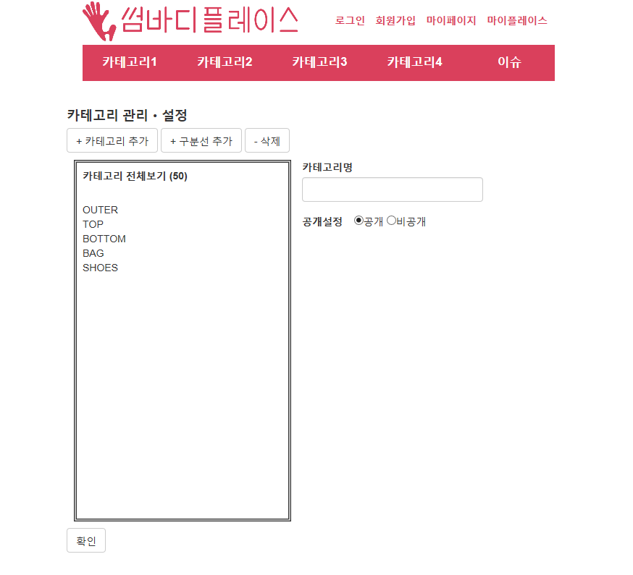

1-3-3-4. 카테고리 관리
카테고리 명에 원하는 이름을 쓰고 카테고리 추가를 누르면 카테고리가 추가된다.
또한, 기존에 등록된 카테고리를 선택 후
삭제 버튼을 누르면 카테고리가 삭제된다.
확인버튼을 누르면 카테고리가 적용이 된 채 플레이스(1-3-2)로 이동한다.
취소버튼을 누르면 카테고리가 적용이 안된 채 플레이스(1-3-2)로 이동한다.

Slide 19
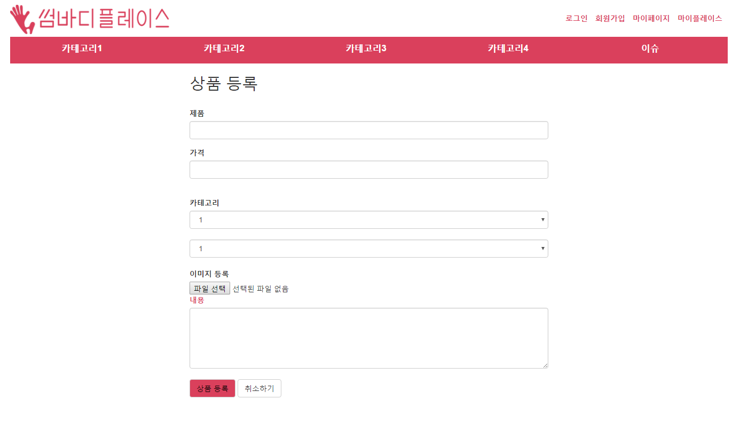
1-3-4. 상품 등록
제품, 가격, 카테고리, 이미지,
내용 등을 입력 후 상품등록을 할 수 있다.
이중 하나라도 누락이 되면 상품 등록이
되지 않으며, 상품 등록이 완료되면
완료 알람이 뜬 후 플레이스 화면(1-3-2)으로
이동한다.
취소하기 버튼을 누르면 상품이 등록되지
않은 채로 플레이스 화면(1-3-2)으로
돌아간다.

Slide 20
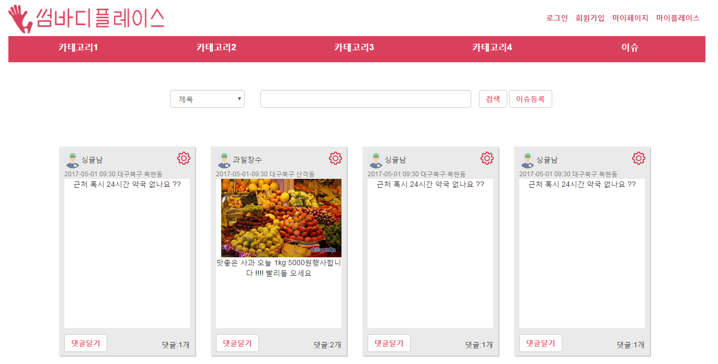
2. 이슈 게시판
이슈 등록 화면
(2-1)
이슈 상세 화면 (2-2)

Slide 21
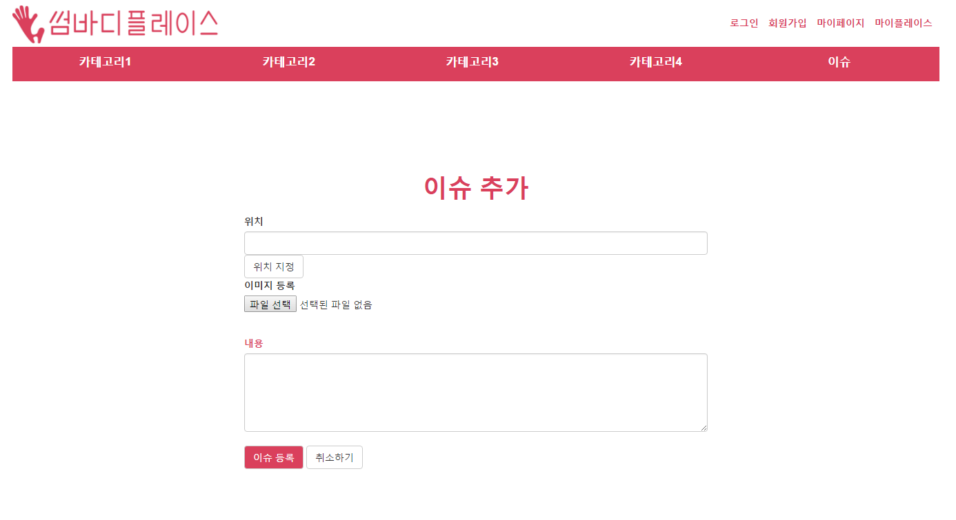
2-1. 이슈 등록
이슈 등록 버튼 : 이슈 게시판(2)에 이슈 게시글이 생성이 된다.
취소하기 버튼 : 다시 이슈 게시판(2)으로 돌아간다.

Slide 22
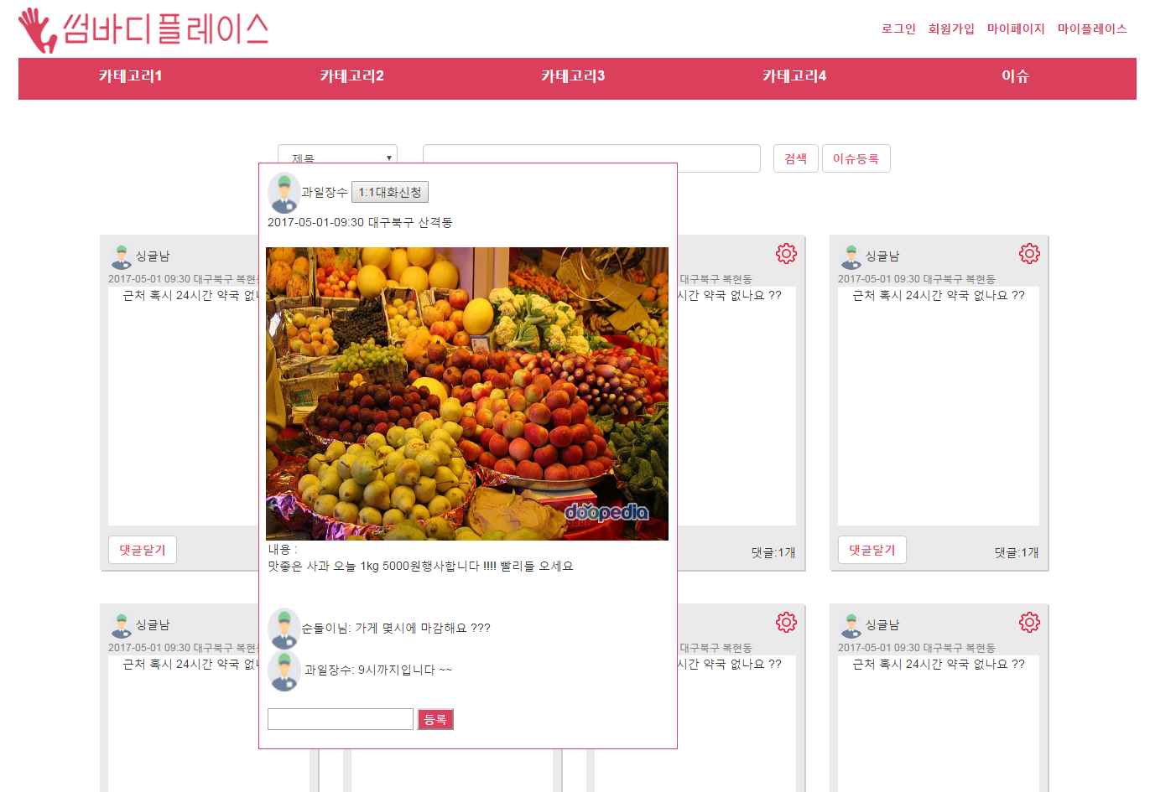
2-2. 이슈 상세 화면
1:1 대화 화면 (2-3)
등록하기 버튼을 누르면
댓글이 등록된다.

Slide 23
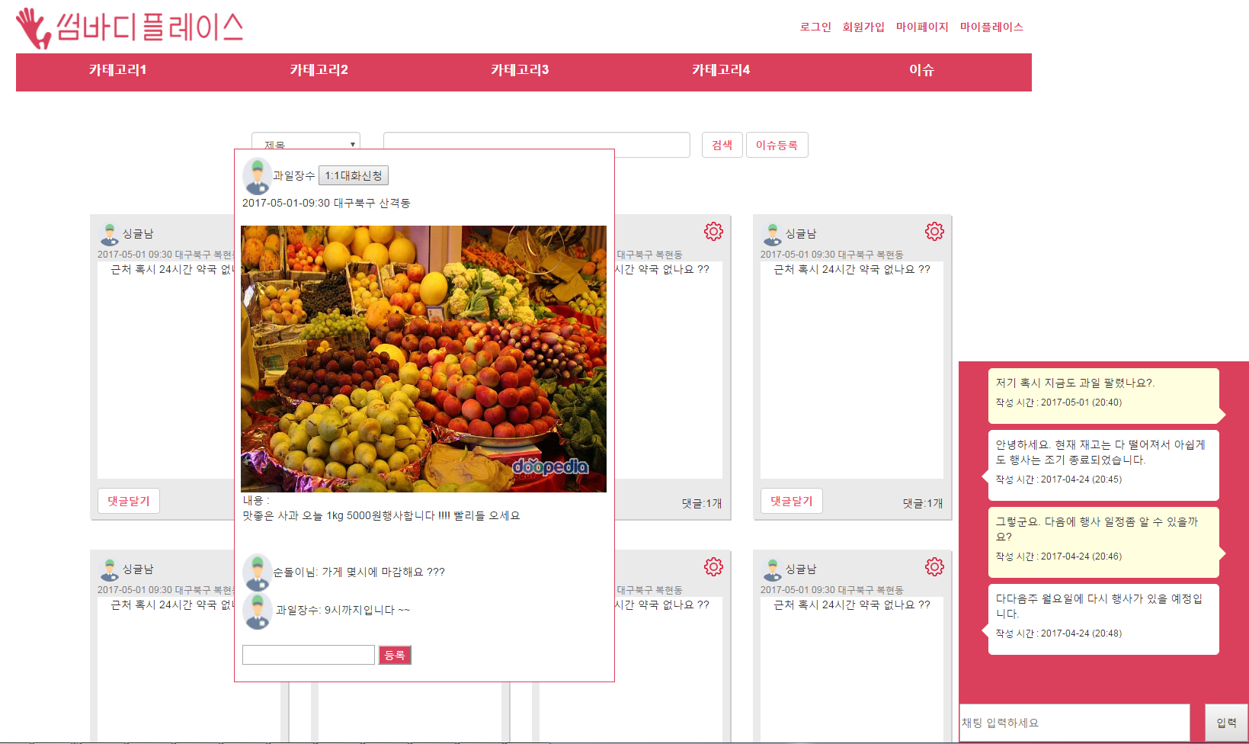
2-3. 1:1 대화 화면
입력 버튼을 누르면
채팅이 입력된다.

Slide 24
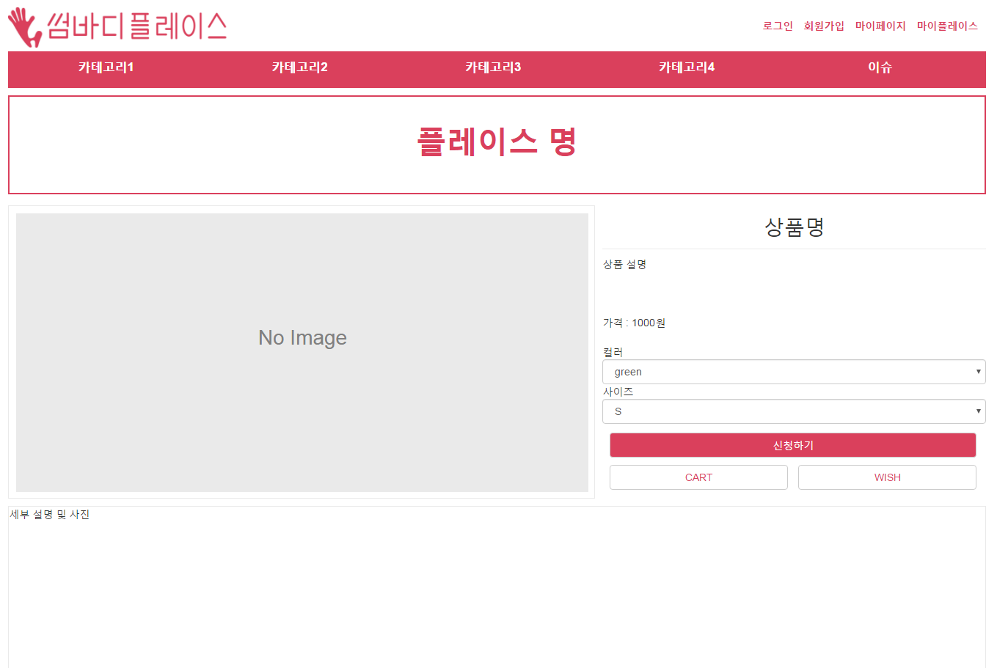
3. 상품 세부화면
컬러 및 사이즈 등을 선택한 후
신청하기 버튼을 누르면
해당 상품을 구매할 수 있다.
이때, 상점 주인의 신청 현황(1-3-3-3)에
신청인의 정보가 등록된다.
CART 버튼 : 장바구니(1-2-3)에 상품이 등록
WISH 버튼 : 위시리스트(1-2-4)에 상품이 등록

